Slide 1
Desapego
Os prazeres da alma
Escola de Evangelização de Pacientes
Grupo Espírita Guillon Ribeiro

Slide 2
Explicações necessárias
Faremos um estudo dos potenciais humanos, os quais denominamos de “prazeres da alma” – sabedoria, alegria, afetividade, coragem, autoconhecimento, lucidez, compreensão, amor, respeito, liberdade, desapego, compaixão, individualidade, perdão e outros tantos.
Não desejamos, porém, criar ”conceitos estáticos e distintos”, pois acreditamos que dar ”receitas virtuo­sas” ou apresentar ”cartilhas comportamentais” é acreditar que há uma só visão de mundo ou uma só descrição correta e exata das coisas, ignorando que as experiências podem complementar as ideias e ampliar as percepções tal como elas são, aqui e agora e a cada momento no futuro.
Notes:
Iniciar a palestra explicando o que o autor da obra de apoio quer dizer por “prazeres da alma”. Pontuar quais são as orientações dadas por Hammed quanto à leitura e estudo da obra.

Slide 3
Explicações necessárias
Tudo o que precisamos aprender é analisar cada sensação, fato ou acontecimento no instante em que eles surgirem. Jamais definir ou atribuir significados rígidos e taxativos a tudo o que existe. O "caminho da multiplicidade" nos mostra bem como ver e fazer isso. (...)
Nossa maior fonte de desprazer ou insatisfação é acre­ditar que os recursos de que necessitamos para bem viver estão fora de nós. Os bens de que precisamos estão dentro de nós, visto que cada ser humano é um "livro sagrado" ou uma "biblioteca viva" de conhecimentos imortais.
        (HAMMED. Os prazeres da alma, “Introdução”)

Slide 4
Para iniciar...
Apego
  Ligação profunda princípios, tradições, hábitos;
  Sentimento de amor ou simpatia por algo ou alguém;
  Grande dedicação;
  Desejo intenso de posse;
  Fixação por algo.
Desapego
  Ausência de apego.
  Falta de interesse, indiferença.
        (CALDAS AULETE. Minidicionário contemporâneo da Lígua Portuguesa.)
Notes:
Conceituar apego e desapego. Levar os ouvintes a perceberem que se pode apegar-se não somente a objetos, mas a pessoas e sentimentos que causam dor.

Slide 5


O que é o apego?
“Apego é a não-aceitação da impermanência das coisas. Na Terra nada se perpetua, somente a alma é imortal.”
“O apego é a memória da ‘dor’ ou do ‘prazer’ passado, que carregamos para o futuro. Atrás de cada sofrimento existe um apego.”
        (HAMMED. Os Prazeres da Alma, lição “Desapego”)
Notes:
Destacar que o apego reflete falta de resignação e de fé diante das dificuldades. Isso ocorre porque não se acredita que os problemas passarão, não sendo saudável ficar “remoendo” sentimentos inferiores. O apego, nesse sentido, faz com que o indivíduo fique preso ao sofrimento ao longo de muitos anos.

Slide 6
O exemplo de Jesus
“Disse Jesus: "Em verdade, em verdade, vos digo: Se o grão de trigo que cai na terra não morrer, permanecerá só; mas se morrer, produzirá muito fruto. ”
        (João, 12:24 e 25)
Notes:
Com esta citação, levar os ouvintes a refletirem sobre a necessidade da mudança ou da transformação. Quando se fala em desapego, deve-se lembrar que é necessário que isso ocorra para que coisas novas aconteçam em nossas vidas. Usar a imagem para refletir que para se ter o alimento, o pão, é necessário que o trigo passe por transformações, mesmo que isso seja a custa de algum “sacrifício e dor”.

Slide 7

Aprendendo
“Eis a excelência da mensagem: tudo em nossa vida terrena é transitório, vai passar; vai mudar e ir além...”
“Quando desprezamos nossa fonte de sabedoria interior (propriedade inata de todos nós), rejeitamos parte impor-tante de nossa realidade interna, porquanto as leis de Deus estão escritas na consciência.”
        (HAMMED. Os Prazeres da Alma,
        lição “Desapego”)
Notes:
Tudo na vida é constante transformação. Desapegar-se de velhos hábitos, buscar mudar a si mesmo é se dar a oportunidade de renovação. Ao deixarmos de lado as potencialidades que há em nós, não conseguimos perceber que as leis de Deus estão escritas em nossa consciência e, assim, ignoramos que a mudança deve começar primeiramente em nós.

Slide 8

O indivíduo que é “apegado”
“(...) é indeciso e inerte, porque perdeu a conexão consigo mesmo; não sabe mais o que quer para si, não mais navega os mares nem desbrava os continentes de seu reino interior – desviou-se de sua rota existencial.”
        (HAMMED. Os Prazeres da Alma, lição “Desapego”)
Notes:
Destacar que a indecisão e a inércia são características comuns aos indivíduos que se “apegam” a situações e sentimentos que não lhe fazem bem. Perde-se a perspectiva de que é necessário continuar vencendo as dificuldades, sendo necessário cultivar a fé.

Slide 9
Se por um lado tem-se apego excessivo em relação a objetos e pessoas, por outro, podemos caminhar no sentido de um aparente desapego.
Notes:
Lembrar aos ouvintes que se por um lado há pessoas extremamente apegadas a coisas, sentimentos ruins ou situações desfavoráveis de suas vidas, há também aqueles que se dizem desapegados de tudo e todos, mas que em seu íntimo continuam apegados a essas situações, revelando conflitos íntimos que ainda não foram resolvidos.

Slide 10
Exemplo de atitudes que aparentam desapego
Gosto de Maria, mas não estou nem aí se ela não gosta de mim.
Queria muito um cachorro, mas como o meu morreu e eu sofri muito, não quero mais nenhum.
Nem “liguei” em não ir para o congresso.
Você não me chamou para ir ao mercado com você, mas eu não queria ir mesmo!
Eu gostaria de participar das atividades do Centro, mas como ninguém me chama, vou fazer outras coisas que me interessam mais.
Não me importo se você não gosta de mim, o importante é eu gostar de mim mesmo.
Notes:
Dar exemplos de falas cotidianas que denotam um falso desapego, como resposta a situações de conflito mal resolvidas.

Slide 11

Desapego defensivo ou de proteção
“Denominamos ‘desapego defensivo’ o mecanismo de fuga da realidade, utilizado, de forma inconsciente ou não, por pessoas que possuem um constrangimento autoimposto proveniente do medo de amar, ou mesmo de se perder na sede de amor por objetos, pessoas ou ideias e de serem absorvidas por enorme necessidade de dependência e submissão fora do próprio controle”.
        (HAMMED. Os Prazeres da Alma, lição “Desapego”)
Notes:
Hammed, neste ponto, nos chama atenção para o que ele denomina “desapego defensivo” ou de proteção, que é quando alguém diz que não se importa com determinadas situações, mas o faz para fugir do enfrentamento de seus problemas. É uma espécie de couraça criada pela pessoa que se diz “desapegada”, por ter medo de enfrentar os conflitos que o envolvem.

Slide 12
Desapego defensivo ou de proteção
“Ele tem como base profunda um processo mental ativado tão logo o indivíduo perceba algo ou alguém que tenha grande significado para ele, e que, se o per­desse, seria muito doloroso. Ele adota uma atitude de con­tenção dos sentimentos e se isola com indiferença e desprezo diante do seu mundo sensível.”
  “Declara-se:
  desinteressado e frio,
  mantendo por postura íntima o seguinte pensamento: ‘Eu não me importo’, quer di­zer, ‘Não abro as portas do meu sentimento’. (importare, do latim, significa ‘trazer para dentro’ ou ‘trazer para si’).”
        (HAMMED. Os Prazeres da Alma, lição “Desapego”)
Notes:
Definir o que é desapego de proteção. É em suma um processo mental ativado pelo indivíduo para não sofrer. Diante de uma perda, que causa dor, o indivíduo age com indiferença, desprezo ou se isola das pessoas que o circundam. É uma espécie de fuga frente a um conflito.

Slide 13

Postura íntima: “Eu não me importo!”
Ele não se sentirá frustrado ou ameaçado pelos conflitos, porquanto supõe ter atingido um "real desapego“.
Faz com que as pessoas vivam numa aparente fuga social, exibindo atos e comportamentos fictícios, envolvidas que estão por uma atmosfera de falsa renúncia e altruísmo.
        (HAMMED. Os Prazeres da Alma, lição “Desapego”)
Notes:
A afirmação “eu não me importo” é na verdade um reflexo da tentativa para não se resolver um conflitos ou evitar frustrar-se. O indivíduo se justifica dizendo que não se importa com situações, que na verdade, o atingem e ele finge estar bem.

Slide 14
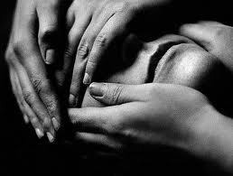
Não se esconder
“Não podemos nos esconder atrás de valores sagrados para camuflar conflitos de caráter afetivo, sexual, profissional, cul­tural, religioso — isso é escapismo. Enfim, uma deserção da participação social é, na verdade, um fenômeno retardatário do amadurecimento psicológico. Esse tipo de desapego, que parece ter como motivo um imenso desprendimento por bens materiais ou pessoas, comprova, acima de tudo, ser apenas um desejo de fuga ou um receio proveniente do egoísmo..”
        (HAMMED. Os Prazeres da Alma,
        lição “Desapego”)
Notes:
É importante ressaltar que a melhor saída é reagir e solucionar os problemas, buscando o auxílio, quando necessário. A Casa Espírita dispõe de diversos recursos que podem auxiliar nesse sentido. O paciente pode recorrer ao tratamento espiritual, ao estudo da doutrina espírita – que lhe auxilie a encontrar saídas para suas dificuldades –, conversa fraterna, trabalho assistencial, entre outros. Individualmente, o paciente pode também recorrer à prece, leitura edificante, etc.

Slide 15
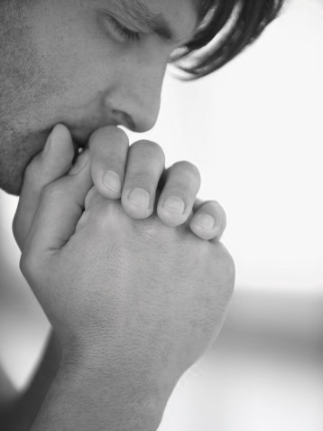
É preciso exercitar o “desapego saudável”
“[...] é uma vivência que leva ao crescimento íntimo e a uma expansão da consciência [...].”
        (HAMMED. Os Prazeres da Alma, lição “Desapego”)
Notes:
O desapego saudável é, portanto, aquele em que o indivíduo reflete sobre si mesmo e busca enfrentar seus conflitos íntimos buscando solucioná-los.

Slide 16
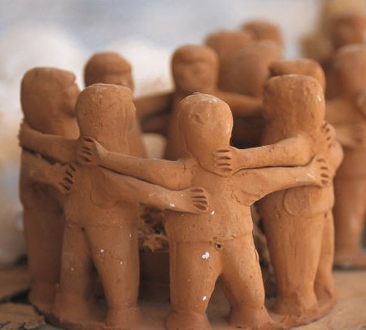
É preciso exercitar o “desapego saudável”
“O indivíduo desapegado participa com a família e com toda a comunidade de um relacionamento saudável e espontâ­neo.”
        (HAMMED. Os Prazeres da Alma, lição “Desapego”)
Notes:
A Doutrina Espírita nos esclarece que os laços de família não se rompem com o término da existência física. Os laços que ligam os seres que reencarnam em uma mesma família são fortalecidos ao longo das sucessivas existências. O indivíduo que consegue, assim, exercitar o “desapego saudável” consegue participar de forma plena de sua família e, consequentemente, da sociedade, mantendo um relacionamento saudável com todos.

